Slide 1


BAN QUẢN LÝ DỰ ÁN
ROTA HẢI PHÒNG
QUẬN ĐOÀN DƯƠNG KINH
TẬP HUẤN
CÁC MỤC TIÊU PHÁT TRIỂN BỀN VỮNG
VÀ AN TOÀN TRÊN INTERNET
CHO HỌC SINHTẠI TRƯỜNG HỌC
Dương Kinh, ngày 13 tháng 11 năm 2023

Slide 2
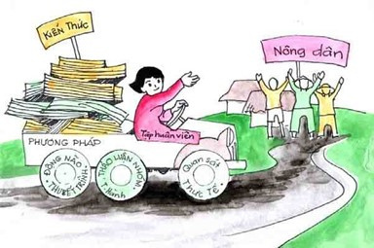

Phương pháp
tập huấn có
sự tham gia

Slide 3

Các phương pháp
Phương pháp động não
Thảo luận nhóm
Quan sát thực tế
Trĩnh diễn, thực hành
Tư vấn và đóng vai

Slide 4

Ưu điểm
  Khuyến khích người học chia sẻ kiến thức và kinh nghiệm
  Tạo cho người học tính chủ động và sáng tạo
  Hỗ trợ quá trình chuyển hóa, biến thông tin thu được từ đào tạo, tập huấn thành kiến thức của mình thông qua các hoạt động thực hành và áp dụng thực tế
  Hỗ trợ người học trong quá trình tự vận động của họ
  Mở cánh cửa giao tiếp 2 chiều giữa tập huấn viên và giảng viên

Slide 5
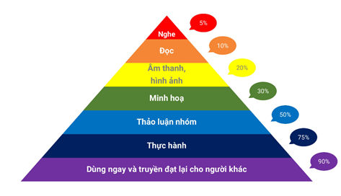
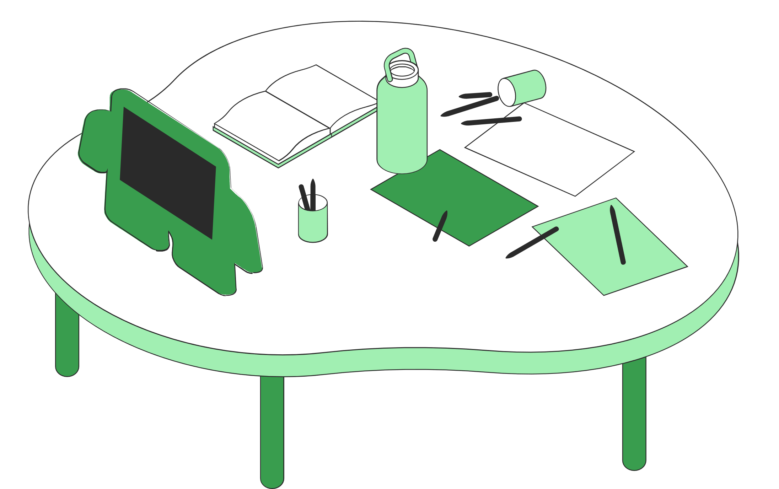
Hiệu quả của
học tập chủ động

Slide 6
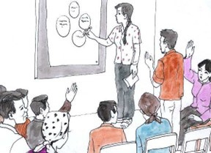
Phương pháp
động não
  Giảng viên nêu vấn đề hoặc đưa ra câu hỏi cụ thể
  Học viên suy nghĩ, đưa ra các ý kiến của mình và giảng viên thu thập các ý kiến
  Mọi người cùng bổ sung, tổng hợp ý kiến và chốt lại vấn đề

Slide 7
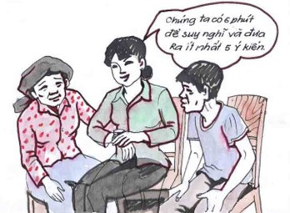



Phương pháp Philip 365
Phương pháp Philip (365) là một dạng biến thể của phgơng pháp động não. Sự khác nhau là với phương pháp Phillip (365) học viên thảo luận theo nhóm 3 ngườichứ không phải cả nhóm lớn hoặc cả lớp.
Các bước chính:
  Giảng viên chia lớp thành các nhóm 3 người
  Giảng viên nêu câu hỏi và yêu cầu các nhóm 3 người tiến hành động não trong vòng 6 phút, đưa ra 5 ý kiến cho câu hỏi vừa nêu.
  Học viên suy nghĩ, đưa ra các ý kiến của mình và giảng viên thu thập các ý kiến
  Mọi người cùng bổ sung, tổng hợp ý kiến và chốt lại vấn đề

Slide 8
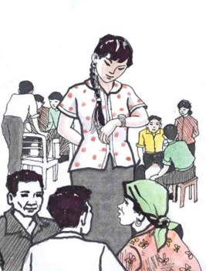
Phương pháp thảo luận nhóm
  Chia học viên thành các nhóm nhỏ để học viên có thể chia sẻ kinh nghiệm, ý kiến, hay giải pháp cho một vấn đề nào đó.
  Trong quá trình thảo luận, lớp được chia thành nhiều nhóm để thảo luận một hoặc các câu hỏi/nội dung khác nhau.
  Giảng viên đóng vai trò tổ chức, hướng dẫn hỗ trợ và tổng kết, đánh giá
  Đại diện nhóm trình bày, các nhóm khác bổ sung để tránh lãng phí thời gian và nhàm chán khi tất cả các nhóm đều trình bày một vấn đề.

Slide 9

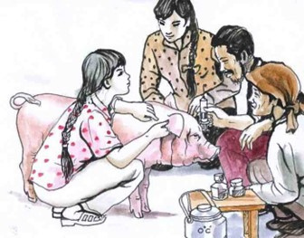
Phương pháp quan sát thực tế
Cầm tay chỉ việc, mắt thấy tai nghe
Phương pháp quan sát thực tế thường được sử dụng khi phân tích trường hợp/tình huống cụ thể và so sánh để tìm ra ưu điểm/ mặt hạn chế của một vấn đề hay kỹ thuật nào đó.
Phương pháp này chỉ có thể áp dụng được trong trường hợp có địa điểm quan sát phù hợp, số lượng học viên ít và có đủ thời gian.

Slide 10

Cách thực hiện
1. Tập huấn viên xác định mục đích, nội dung quan sát, tiêu chí cần quan sát chi tiết, cụ thể và phù hợp với mục đích đề ra. cần khảo sát địa điểm quan sát từ trước và lựa chọn địa điểm nào phù hợp nhất với mục đích quan sát và khoảng cách so với lớp học.
2. Chia nhóm
3. Tập huấn viên đưa yêu cầu cho các nhóm và giới hạn thời gian (thường là 30 phút quan sát và tính thêm thời gian đi di chuyển).
4. Học viên tiến hành quan sát, hỏi thêm thông tin từ chủ hộ, thảo luận, thống nhất và ghi chép kết quả của nhóm để trình bày. Tập huấn viên phải đi cùng nhóm để hỗ trợ và giúp nhóm trong quá trình quan sát. Nếu tập huấn viên có nhiều hiểu biết và kiến thức về nội dung quan sát là rất có lợi.
5. Trình bày kết quả quan sát: Sau khi các nhóm trình bày, tập huấn viên nên yêu cầu bổ sung từ các thành viên trong nhóm trước khi chuyển sang bước tiếp theo.
6. Tập huấn viên phân tích, tổng kết kết quả quan sát và tư vấn để đưa ra giải pháp hợp lý

Slide 11

Cách thực hiện
  Chuẩn bị mẫu vật, nguyên liệu và các dụng cụ cần thiết
  Tập huấn viên giới thiệu qua về yêu cầu và các nội dung lý thuyết có liên quan đến phần học viên sẽ thực hành
  Các nhóm học viên làm thử theo kinh nghiệm của họ
  Học viên và tập huấn viên cùng phân tích và đánh giá kết quả làm thử.
  Tập huấn viên hướng dẫn cách làm mới cho học viên cả lý thuyết lẫn thực hành
  Học viên thực hành theo cách làm mới
  Tập huấn viên nên nhận xét các thao tác và kết quả thực hành của các nhóm. Sau
  đó nhắc lại nội dung lý thuyết để học viên nhớ lâu hơn.
Phương pháp trình diễn
thực hành
  Học viên có thể kiểm chứng thông tin bằng cách trực tiếp thực hiện thao tác vì vậy tính ứng dụng nội dung tập huấn vào thực tế sản xuất cao.

Slide 12

Trân trọng cảm ơn!

